Slide 1
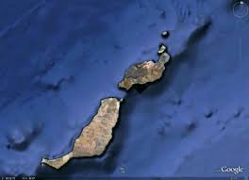
WEBINAR DE PRESENTACIÓN EPSP- ECIMPS
LANZAROTE/FUERTEVENTURA
24-2-2021
María Consuelo Company Sancho
Dirección General de Salud Pública
ECIMPS

Slide 2
ESTRATEGIA CANARIA “ISLAS Y MUNICIPIOS PROMOTORES DE LA SALUD”

Slide 3
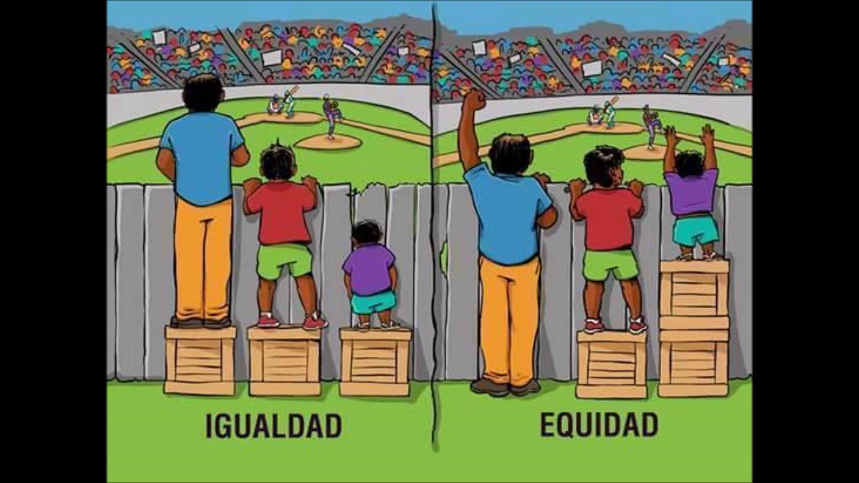

Slide 4
Determinantes de la salud
Entorno medioambiental
Alimentación no saludable
Inactividad física
Consumo nocivo de alcohol
Consumo
tabaco
Estrés
Enf cardiovasc
Cáncer
DM II
EPOC
Salud
Mental
Enf musc- esqueletic
Contexto
socieconómico
1
Notes:
1

Slide 6
Integración y coordinación de los esfuerzos de promoción de la salud y prevención entre todos los niveles, sectores y actores implicados, favoreciendo la sostenibilidad del Sistema.
Reorientación de Todas las políticas hacia la promoción de la salud y prevención.
1
Notes:
1

Slide 7
Actividad física
Alimentación saludable
Consumo de tabaco
Consumo de alcohol
Bienestar emocional
Seguridad del entorno
Factores priorizados
Poblaciones
Menores de 15
(incluyendo embarazo)
Población adulta
(especialmente mayores de 50 años)
Sanitario
Comunitario
Educativo
Entornos
Notes:
1

Slide 8
ESTRATEGIA CANARIA “ISLAS Y MUNICIPIOS PROMOTORES DE SALUD”
ESTRATEGIA CANARIA
“ISLAS Y MUNICIPIOS PROMOTORES
DE LA SALUD”

Slide 9
ESTRATEGIA CANARIA “ISLAS Y MUNICIPIOS PROMOTORES DE SALUD”

Slide 10
ESTRATEGIA CANARIA “ISLAS Y MUNICIPIOS PROMOTORES DE SALUD”
PLAN DE ACTUACIONES (I)
1. Desarrollar la Estrategia de Promoción de la Salud y Prevención del Sistema Nacional de Salud en la Comunidad Autónoma, contemplando nuestra idiosincrasia geográfica, social y política.
2. Consolidar el desarrollo de la Implementación local de la EPSyP.
3. Constituir la Red Canaria “Islas y Municipios Promotores de la Salud.”
4. Constituir la Comisión Técnica Permanente de “Islas y Municipios Promotores de la Salud”.
5. Constituir la Escuela Regional de Salud, estructurada dentro del Servicio Canario de la Salud.

Slide 11
ESTRATEGIA CANARIA “ISLAS Y MUNICIPIOS PROMOTORES DE SALUD”
PLAN DE ACTUACIONES (II)
6. Celebrar un Encuentro Regional Anual de la Red Canaria de “Islas y Municipios Promotores de la Salud.”
7. Otorgar un reconocimiento anual, “Canarias Promueve Salud”, a la isla o municipio que desarrolle un plan, proyecto o programa fundamentado en los contenidos de la EPSyS
8. Institucionalizar la celebración de un seminario anual centrado en la atención ética a las personas, que encarnan la ciudadanía.
9. Crear una página Web interinstitucional, para el intercambio de información y experiencias, así como la formación.
10. Promover la Feria de la Salud, como forma de conmemorar el Día Mundial de la Salud.

Slide 12
ESTRATEGIA CANARIA “ISLAS Y MUNICIPIOS PROMOTORES DE SALUD”
PLAN DE ACTUACIONES (III)
11. Promover la investigación en temas de Promoción de la Salud y Salud Comunitaria.
12. Coordinar los Cursos del Plan de Capacitación Profesional de EPSyP del SNS, en nuestra Comunidad.
13. Potenciar los diferentes Programas y Acciones de Promoción de la Salud y Prevención estrechamente vinculados a la Estrategia
14. Potenciar los diferentes Programas y Acciones de Promoción de la Salud y Prevención, que se vienen desarrollando en Canarias.
15. Potenciar la divulgación del canal de comunicación “Canariassaludable.org”.
16. Planificar Encuentro Gubernamental Interinstitucional.

Slide 13
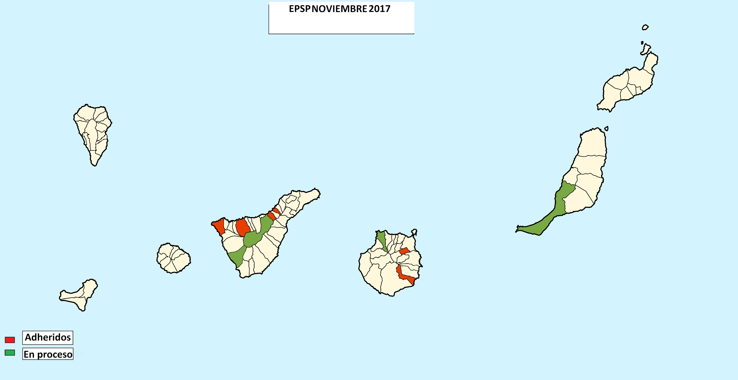
-6 Municipios
Adheridos
-4 Municipios
en proceso
Notes:
1

Slide 14
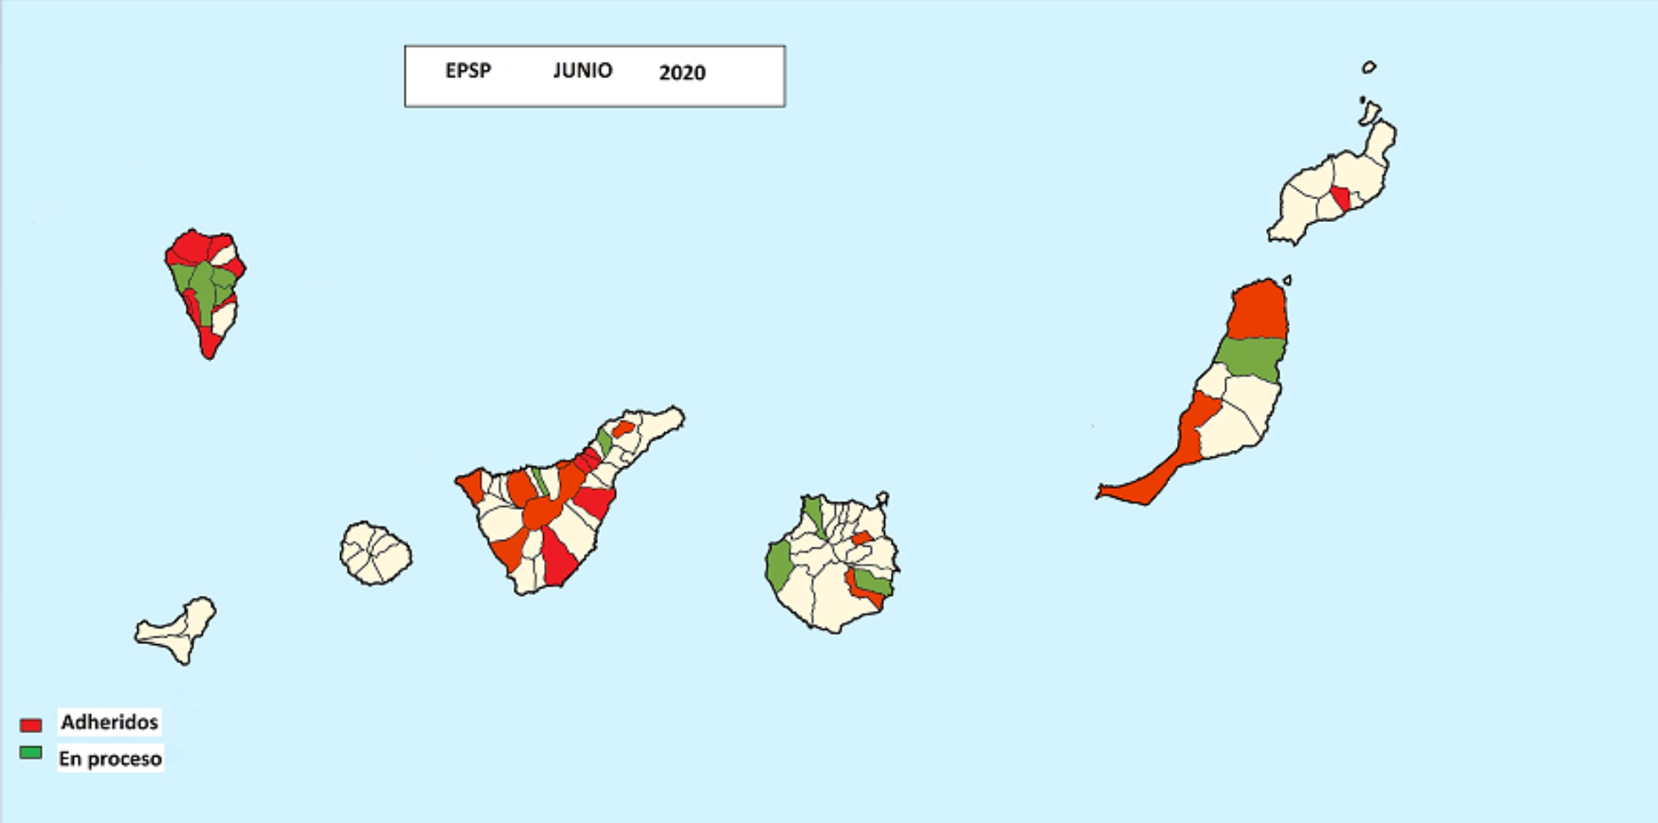
-23 Municipios
Adheridos
-10 Municipios
en proceso
Notes:
1

Slide 15
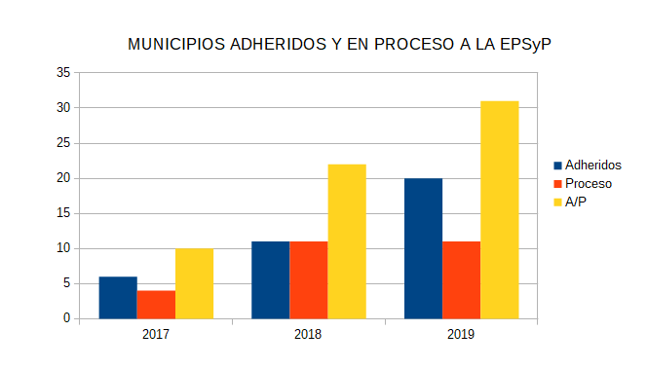
ESTRATEGIA CANARIA “ISLAS Y MUNICIPIOS PROMOTORES DE SALUD”
MUNICIPIOS ADHERIDOS Y EN PROCESO A LA EPSyP

Slide 16
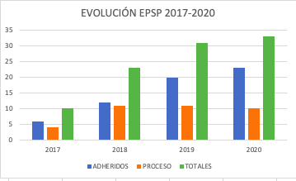
ESTRATEGIA CANARIA “ISLAS Y MUNICIPIOS PROMOTORES DE SALUD”

Slide 17
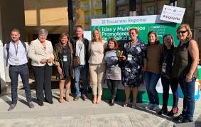
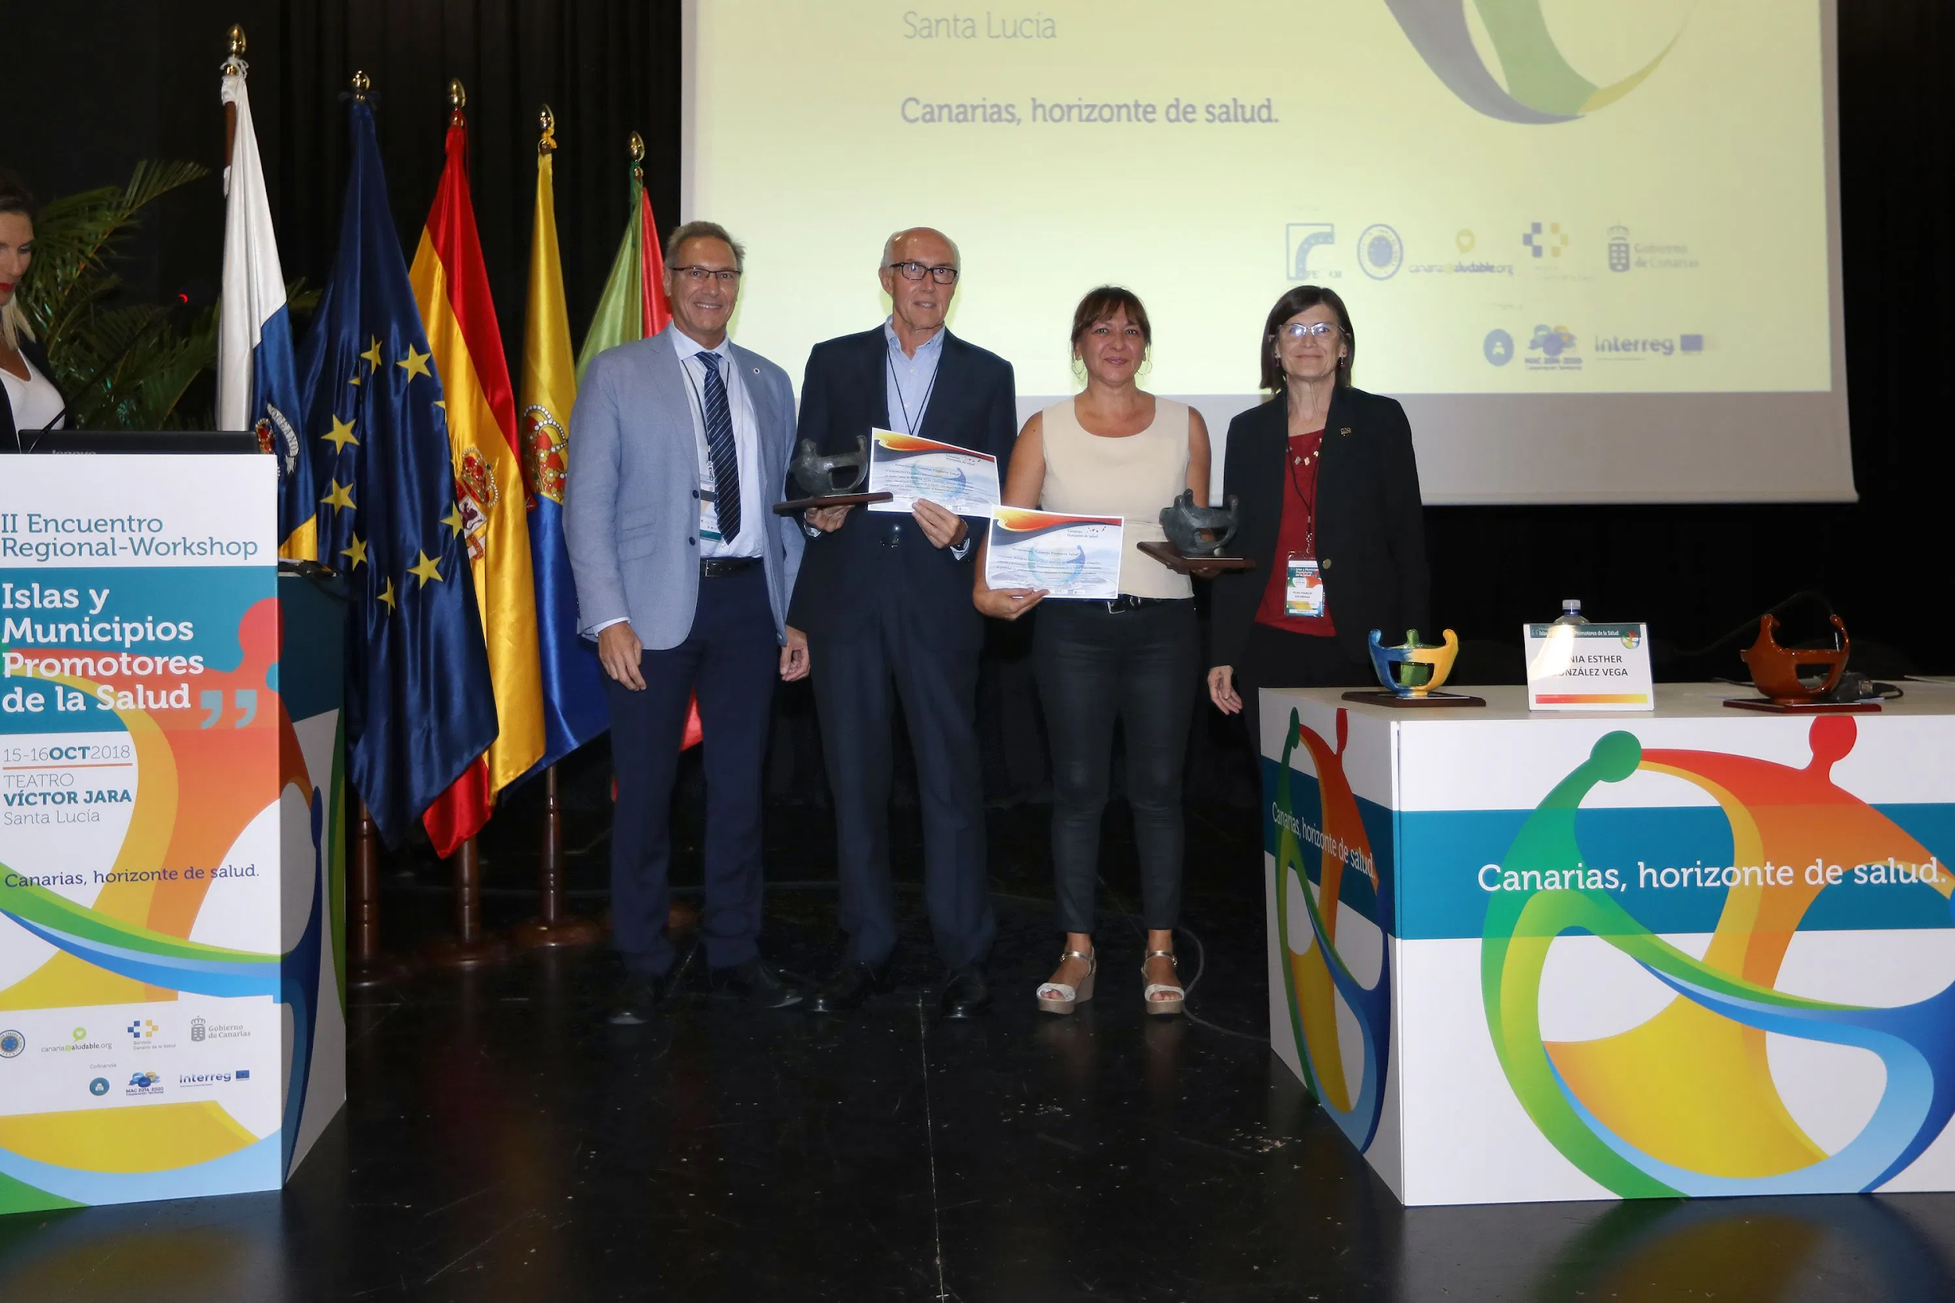
DISTINCIÓN :”CANARIAS PROMUEVE SALUD”
Notes:
1

Slide 18
ESTRATEGIA CANARIA “ISLAS Y MUNICIPIOS PROMOTORES DE SALUD”

Slide 19
COMISIONES TÉCNICAS PERMANENTES

Slide 20
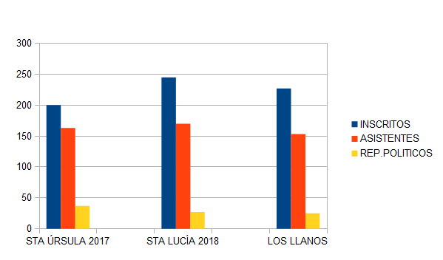
1
Notes:
1

Slide 21
Convenio Ministerio de Sanidad, Consumo y Bienestar Social
y Federación Española de Municipios y Provincias
Municipios pertenecientes a :
Red Española de ciudades saludables
Implementación local de la Estrategia de Promoción y Prevención del SNS
Convocatoria anual (2020 no hubo convocatoria)
presentación vía postal
tienen temporización de ejecución
60% ayuda 40% municipio
https://www.mscbs.gob.es/profesionales/saludPublica/prevPromocion/Estrategia/ConvocatoriaAyudas.htm

Slide 22
AYUDAS FEMP-MSCBS
2017 | 2018 | 2019
Buenavista | Buenavista | Buenavista
Sta. Úrsula | Sta. Úrsula | Sta. Úrsula
Sta. Cruz La Palma | Cabildo de La Palma | Cabildo de La Palma
 | Güimar | Barlovento
 | La Matanza | La Matanza
 | Breña Baja | Breña Baja
 |  | Garafía
 |  | Puntallana
Notes:
1

Slide 23
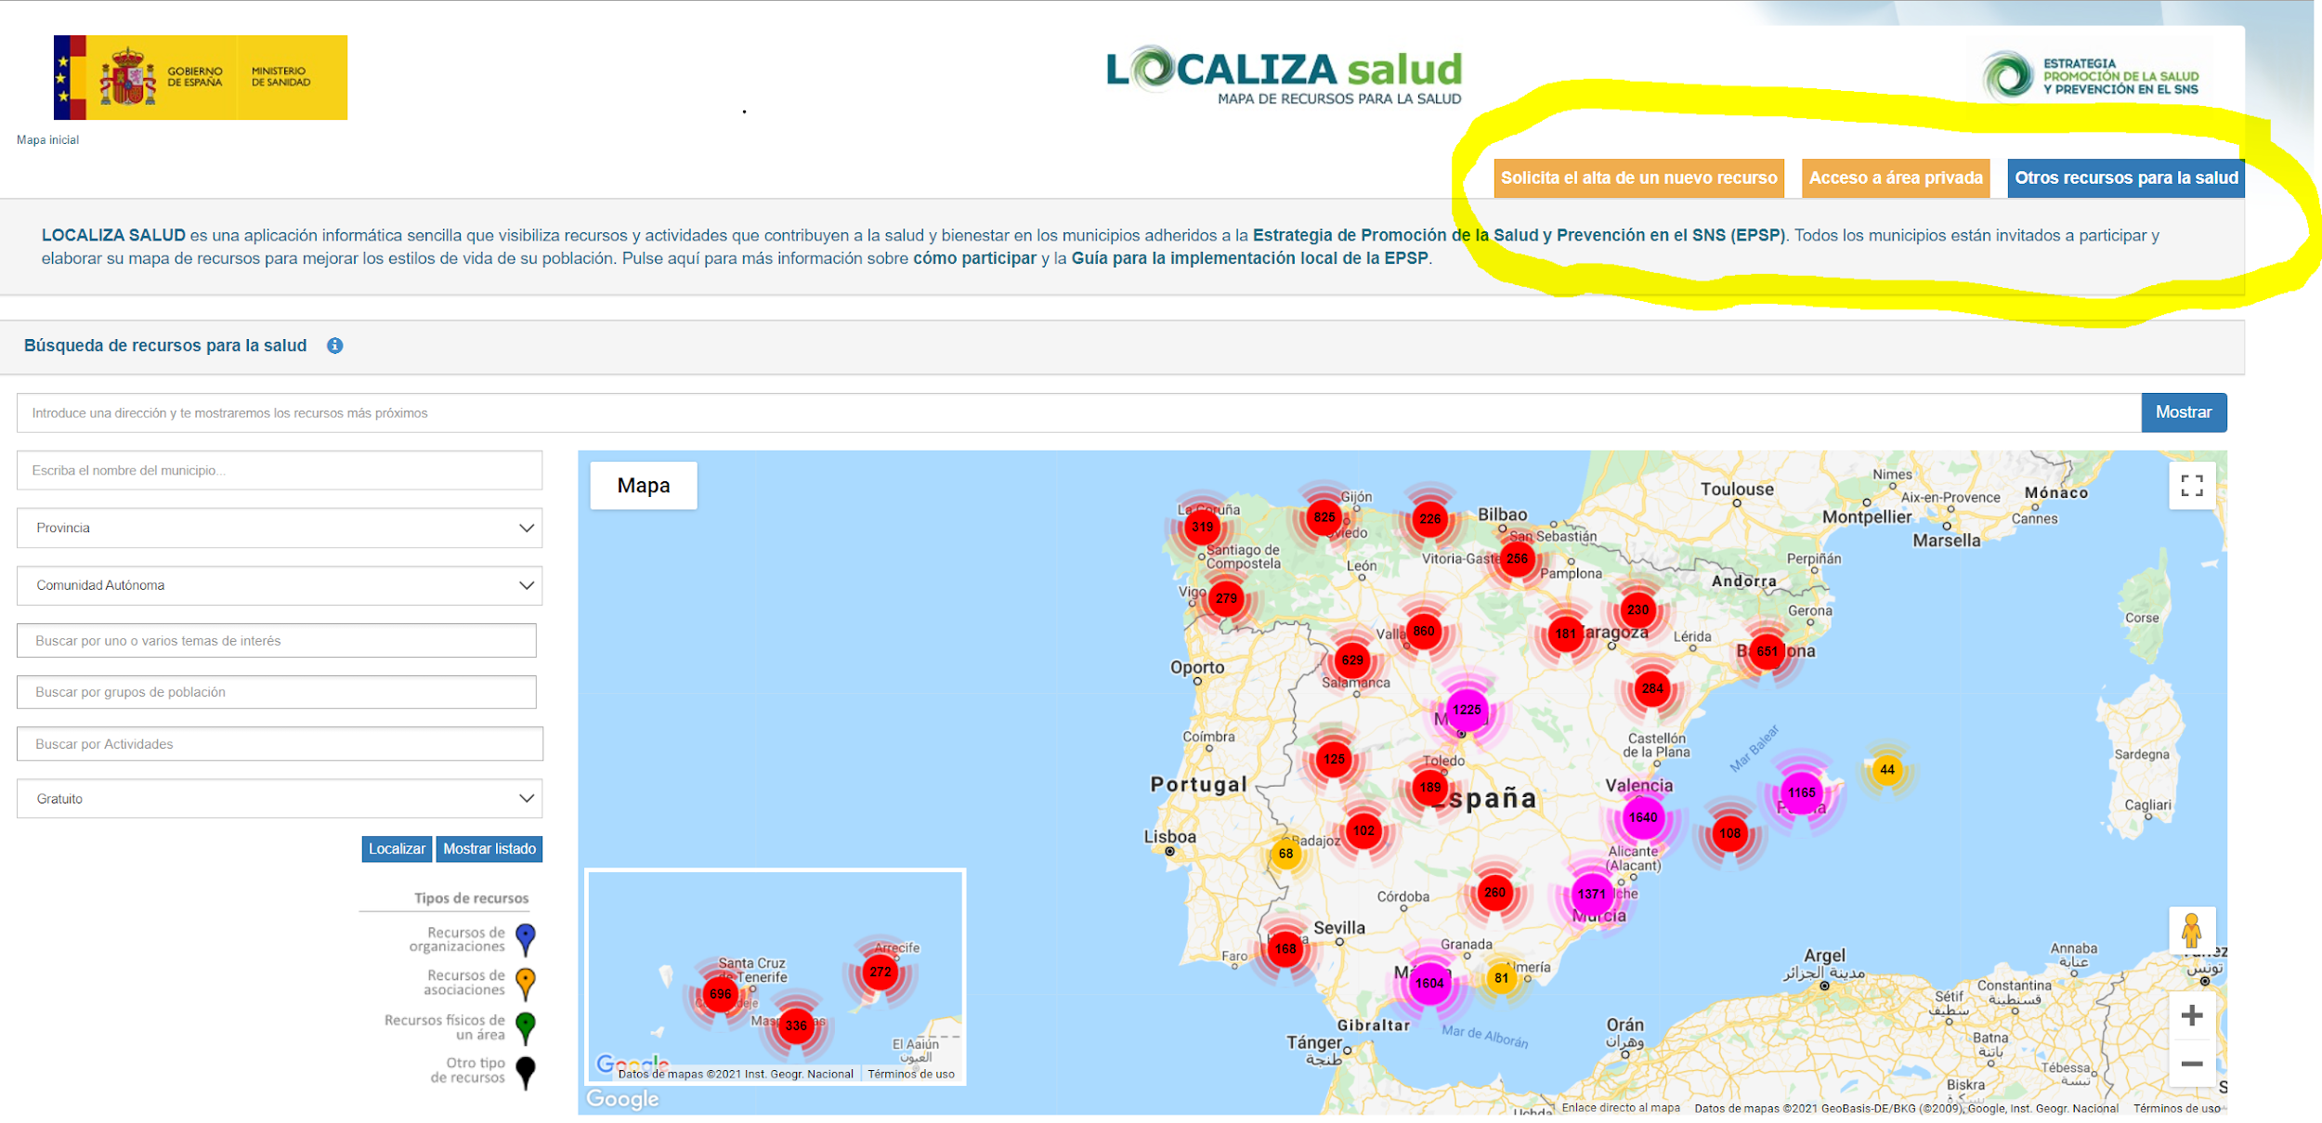
ESTRATEGIA CANARIA “ISLAS Y MUNICIPIOS PROMOTORES DE SALUD”

Slide 24
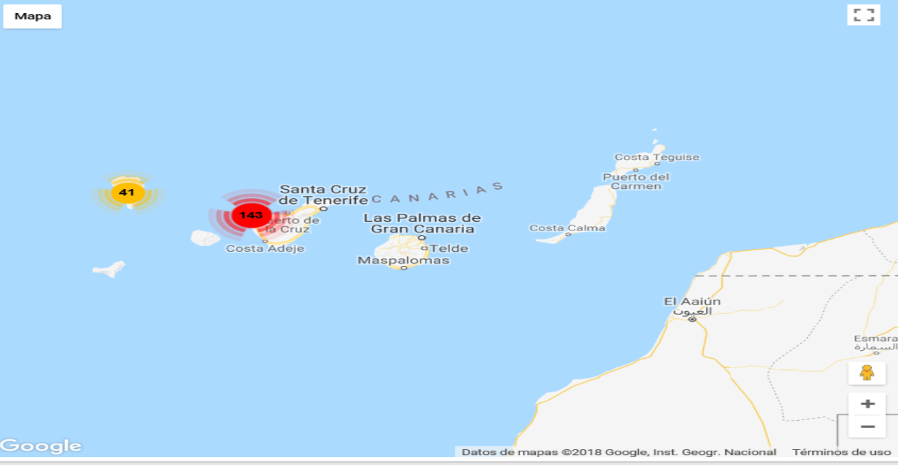
ESTRATEGIA CANARIA “ISLAS Y MUNICIPIOS PROMOTORES DE SALUD”

Slide 25
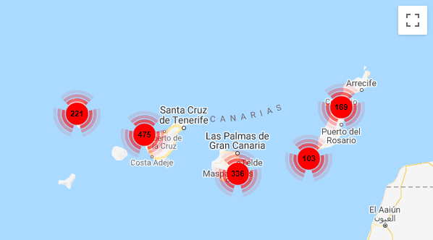
ESTRATEGIA CANARIA “ISLAS Y MUNICIPIOS PROMOTORES DE SALUD”

Slide 26
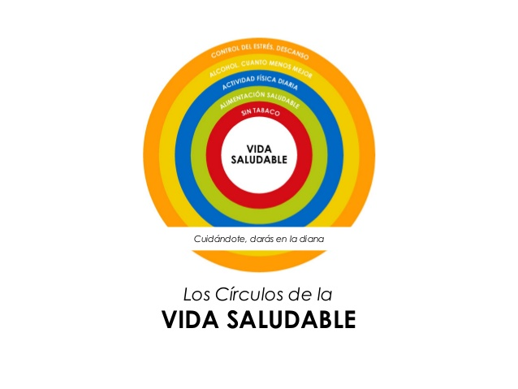
FORMACIÓN:
Cursos de la plataforma propia de la EPSP
Cursos de Actividad fisica en colaboración con la ENMT
Cursos de mediadores sociosanitarios de LCVS

Slide 27
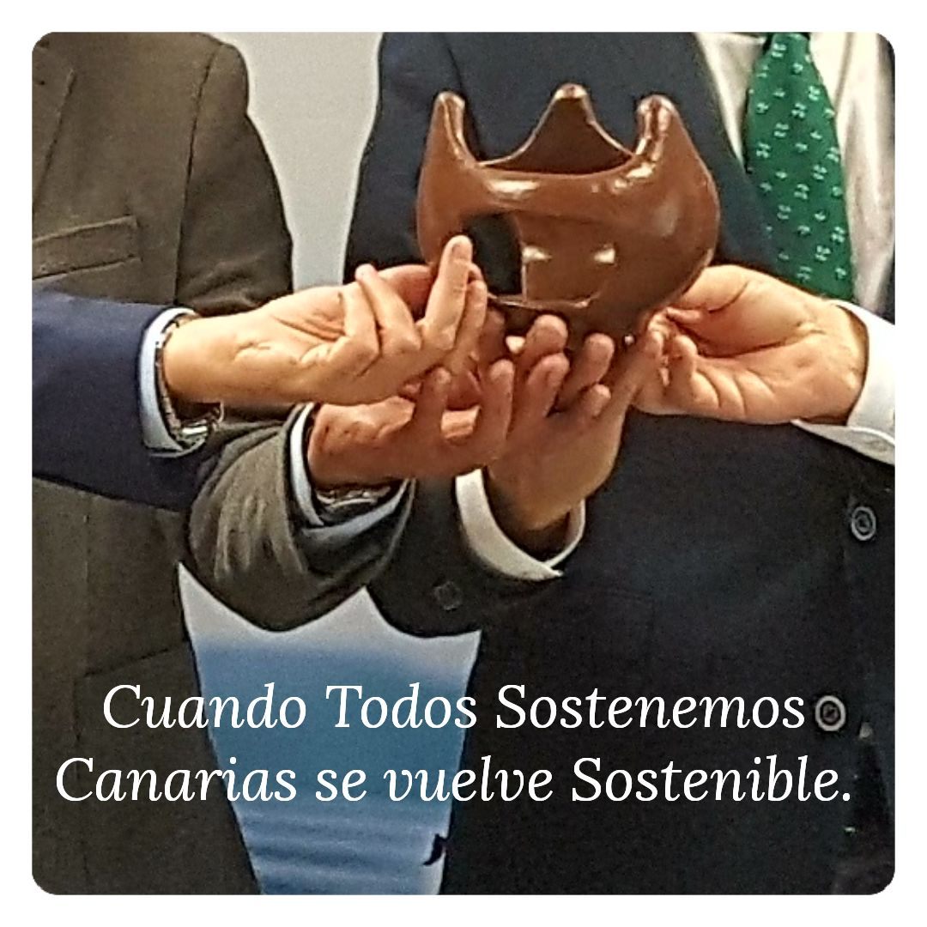
ESTRATEGIA CANARIA “ISLAS Y MUNICIPIOS PROMOTORES DE SALUD”
MUCHAS GRACIAS POR SU ATENCIÓN

